Slide 1
Workshop ”Lean på riktigt”
Bakgrund, historia, vad menas med Lean?
Metoder att tillämpa, grunden först!
Vad krävs av ledare o ledning för att få framdrift?

Slide 2
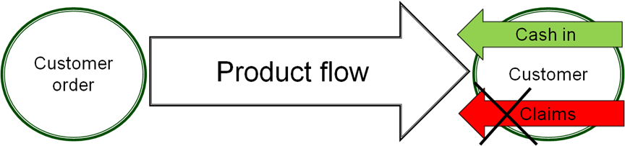
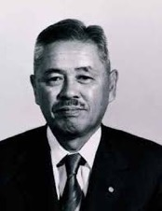

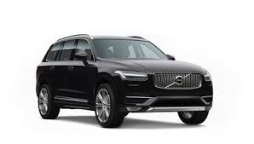
Everything starts with the customer !
Leadtime
Value
Customer order

Slide 3

Basic Lean model !
Flexible manpower system
HUMAN DEVELOPMENT AS A RESULT!
JIT
JIDOKA
Problemsolving !
One piece flow
Pull
Customer demand
Waste & problems
0 defect , stop automatically
Visualisation
Separate man/machine
Standardised work
MURI !!
MURA !
MUDA
3 preconditions:
Work sequence
Standard in process stock
Takt time

Slide 4
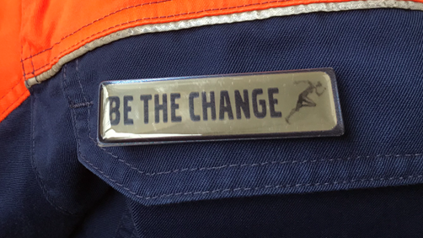

”Be the change you want to see”

Slide 5
Gjøre selv!
Utfør forbedringer selv!
Nå!

Slide 6
Som chef och ledare har du två uppgifter:
1 Kunna jobbet, professionen !
2. Tillse att det finns förutsättningar och system!
Det måste finnas förtroende och tillit mellan ledning och utförare!
Ledningen är en supportfunktion!
Gert Frick
Consulting AB

Slide 7
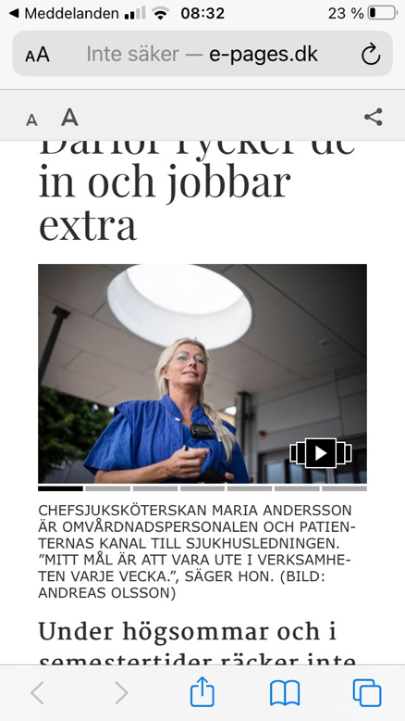
Ledning
Support= Filter
Produktion
Det måste finnas förtroende och tillit mellan ledning och utförare!
Gert Frick
Consulting AB

Slide 8
Alla medarbetare ska veta hur man ska utföra sitt uppdrag, jobb , och ständigt vilja utmana sina gränser !
Gert Frick
Consulting AB

Slide 9
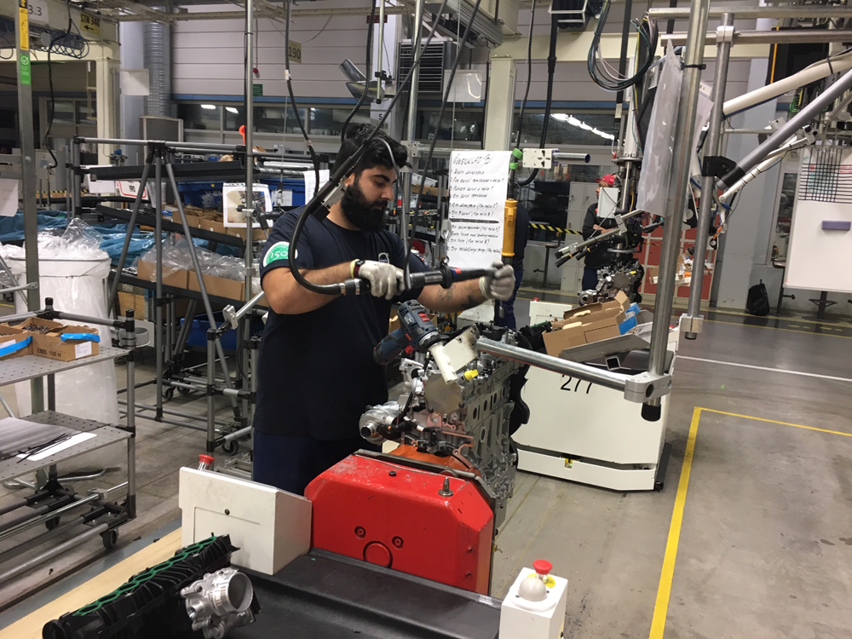
Ta reda på fakta, var med och stötta dina medarbetare att göra rätt saker och göra dom rätt! = Närvarande ledarskap
1.Var med där det händer, där arbetet utförs!
2. Studera och förstå vad som händer
3. Vilka problem finns
4. Lös problemen och inför lösningen
Det är detta du ska göra med dina
Närmaste medarbetare och chefer!

Slide 10
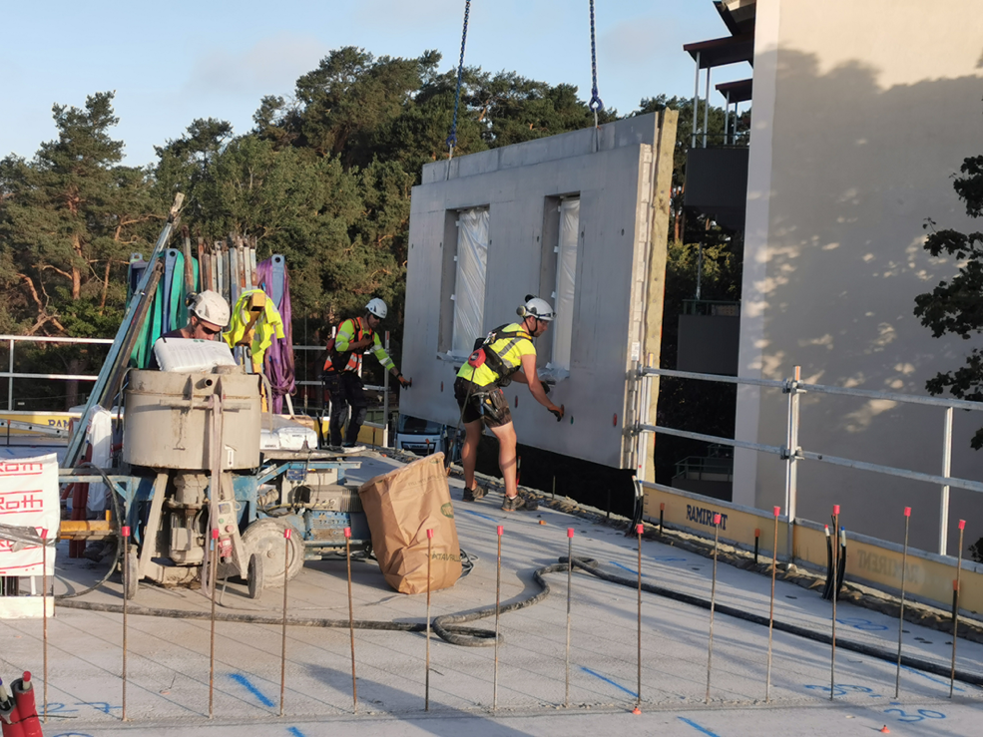
Ta reda på fakta, var med och stötta dina medarbetare att göra rätt saker och göra dom rätt! = Närvarande ledarskap
1.Var med där det händer, där arbetet utförs!
2. Studera och förstå vad som händer
3. Vilka problem finns
4. Lös problemen och inför lösningen
Det är detta du ska göra med dina
Närmaste medarbetare och chefer!

Slide 11
Ex. Fiskförädling Leröy A/S
Workshop v 44 2021
Utmaning:
Öka produktiviteten 25 %
Förbättra kvaliteten markant
Bättre arbetsmiljö!

Slide 12
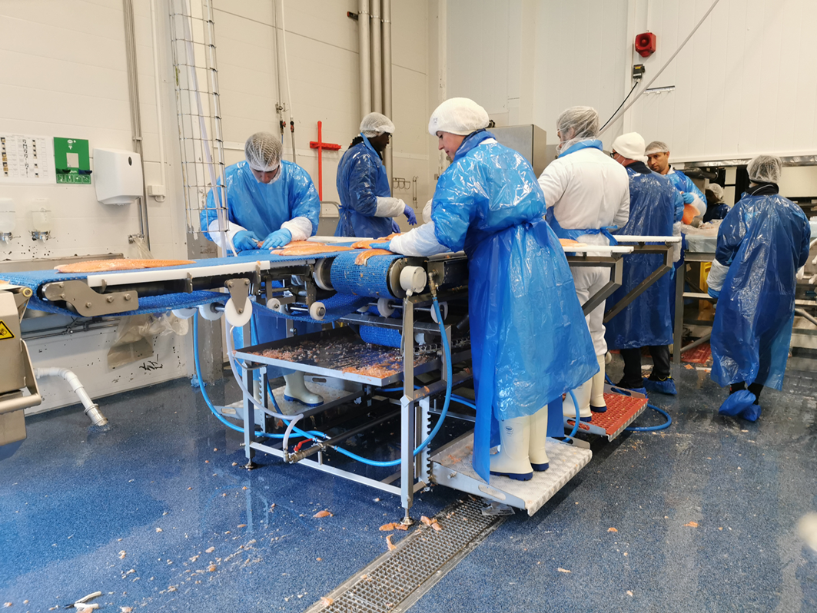
Ta reda på fakta, var med och stötta dina medarbetare att göra rätt saker och göra dom rätt! = Närvarande ledarskap
1.Var med där det händer, där arbetet utförs!
2. Studera och förstå vad som händer
3. Vilka problem finns
4. Lös problemen och inför lösningen
Det är detta du ska göra med dina
Närmaste medarbetare och chefer!

Slide 13
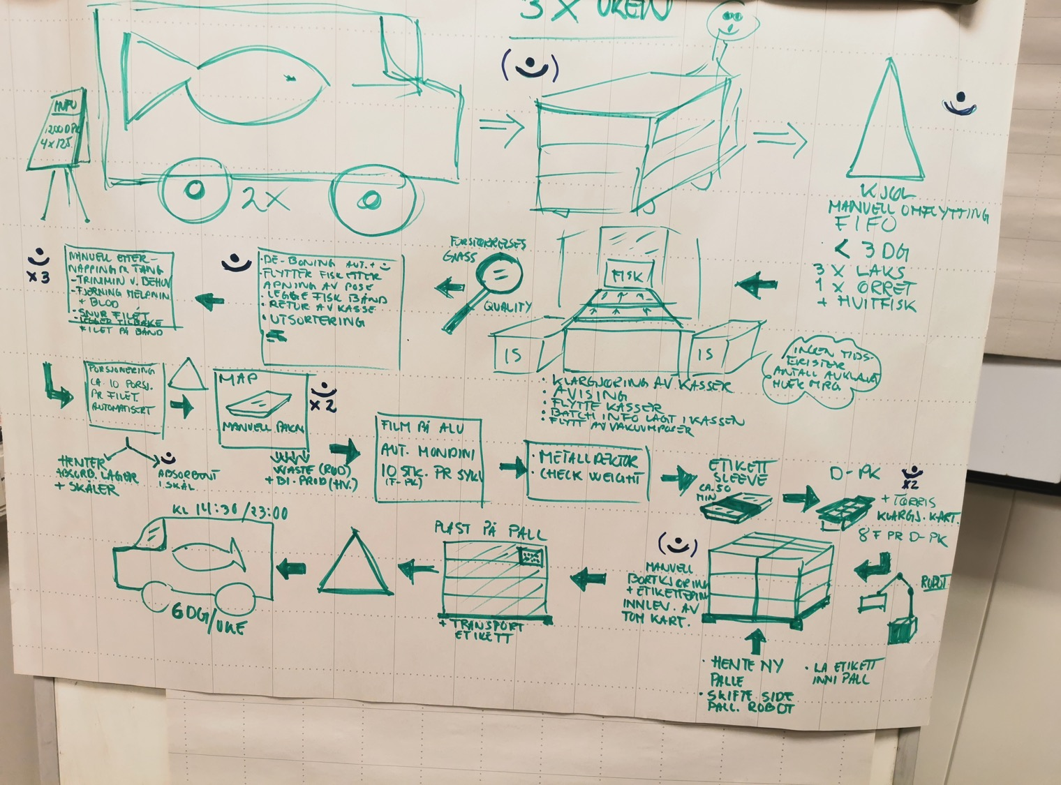
Värdeflödet!

Slide 14
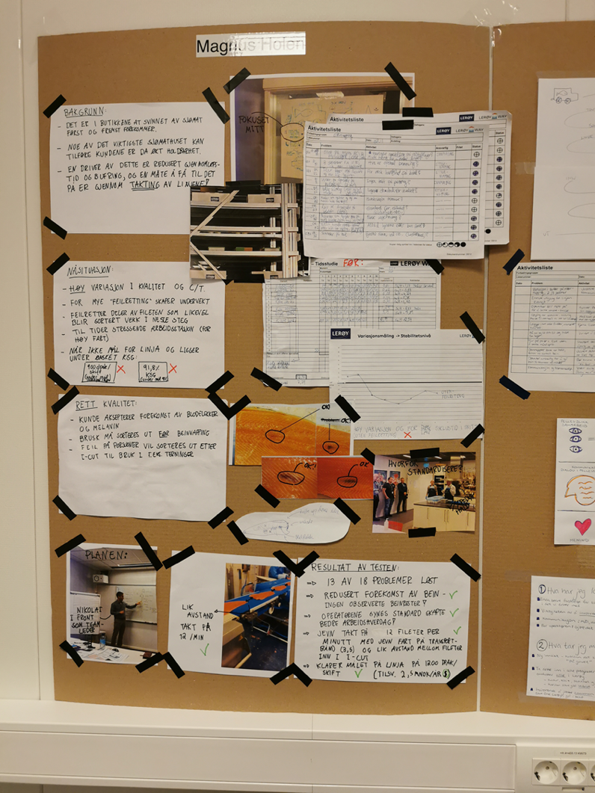
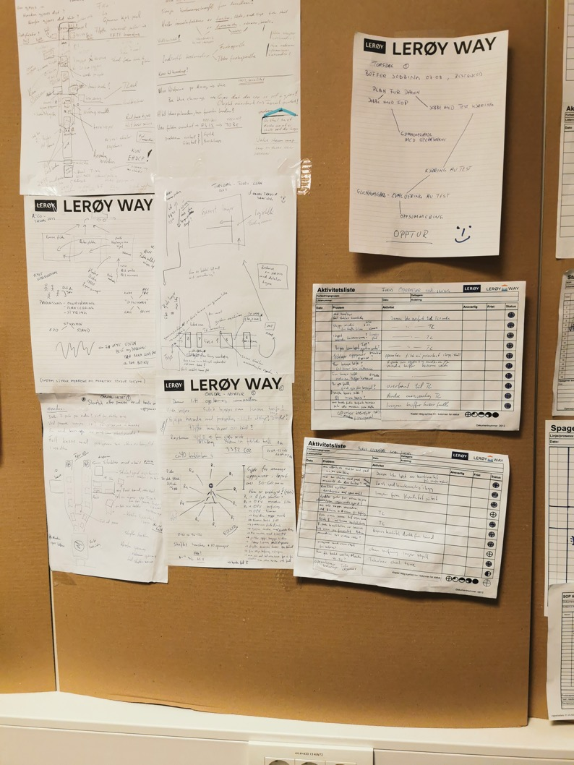
Studera och
Identifiera och
Lös problem!
Gert Frick
Consulting AB

Slide 15
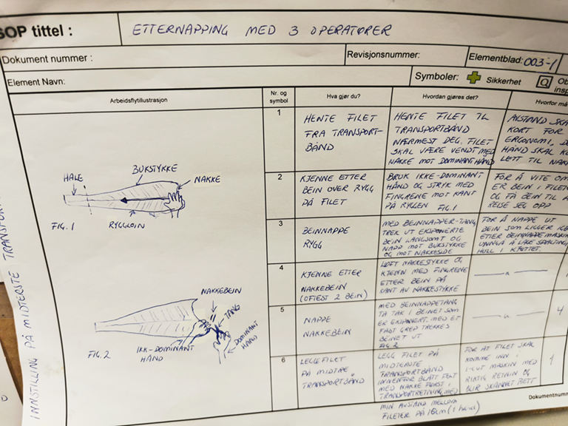
Beskriv bästa
Arbetssätt =
Standardiserat
arbetssätt

Slide 16
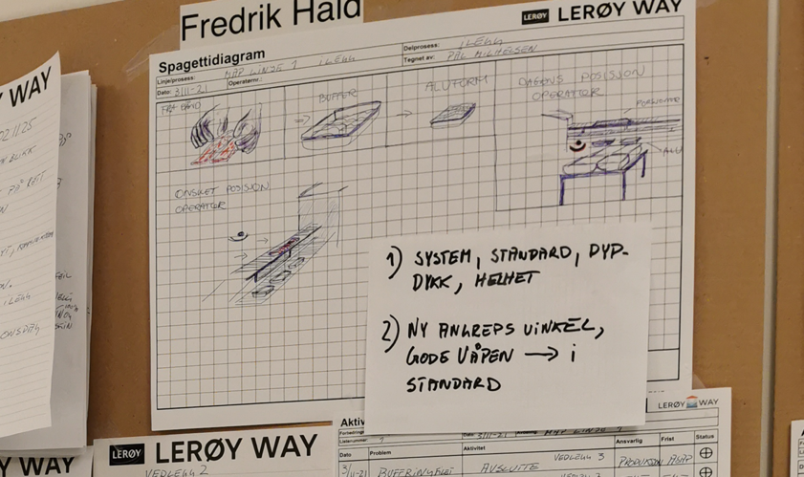
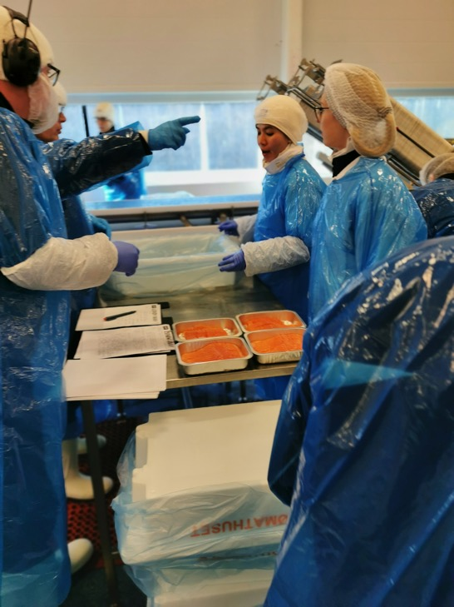
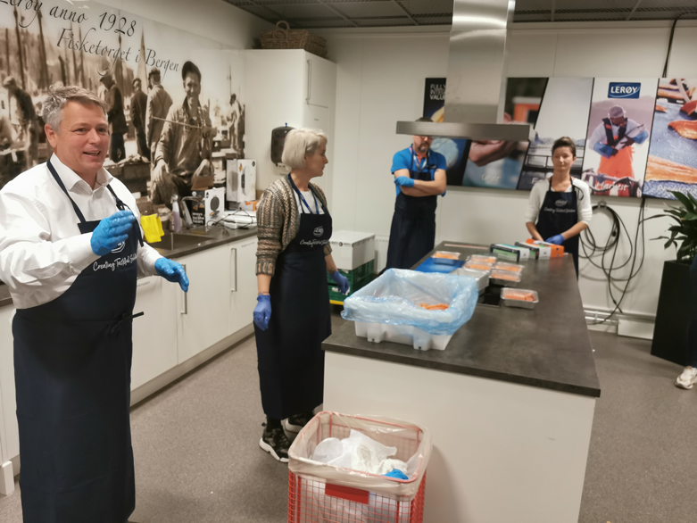
Identifiera
Demonstrera
Instruera

Slide 17
Ex. Fiskförädling Leröy A/S
Workshop v 44 2021
Utmaning:
Öka produktiviteten 25 %
Förbättra kvaliteten markant
mer än 25 %
Bättre arbetsmiljö!
Lugnare metodiskt ”Takt”

